Slide 1
Деятельность Банка России по развитию ипотечного кредитования и кредитования субъектов МСП
Сергей Колганов, заместитель руководителя Службы – начальник Управления поведенческого надзора за деятельностью профессиональных кредиторов Службы по защите прав потребителей и обеспечению доступности финансовых услуг
Февраль 2020

Slide 2
Деятельность Банка России по развитию ипотечного кредитования и кредитования субъектов МСП
ИПОТЕЧНОЕ КРЕДИТОВАНИЕ

Slide 3
Статистические данные по ипотеке
Объем задолженности
на 01.01.2019 - 6 377 млрд руб.
на 01.12.2019 - 7 378 млрд руб.
Количество обращений
2018 год – 20,6 тыс.
2019 год – 14,9 тыс.
При растущем объеме рынка ипотечного кредитования наблюдается снижение количества обращений потребителей по данной теме на 27%

Slide 4
«Льготная ипотека для семей с детьми»
Постановление Правительства РФ от 30.12.2017 г. № 1711 «Об утверждении Правил предоставления субсидий из федерального бюджета российским кредитным организациям и акционерному обществу «ДОМ.РФ» на возмещение недополученных доходов по выданным (приобретенным) жилищным (ипотечным) кредитам (займам), предоставленным гражданам Российской Федерации, имеющим детей»
По результатам опроса 38 банков сообщили о поступлении 127 671 заявок
Причины отказов
17% — неудовлетворительное финансовое положение
5% — иные причины (в т. ч. необходимость доработки ПО / кредитной документации)
1% — несоответствие требованиям госпрограммы

Slide 5
«Льготная ипотека для семей с детьми»
Утверждена «Концепция работы по контролю за исполнением кредитными организациями Постановления Правительства РФ от 30.12.2017 № 1711»
На регулярной основе у банков запрашивается и анализируется информация о ходе реализации госпрограммы
Опубликовано информационное письмо 11.07.2019 о повышении информированности населения, а также об ускорении внедрения механизмов заключения/ рефинансирования кредитов на льготных условиях
Службой проведено 11 встреч с участием банков, Минфина и ПФР, в ходе которых достигнуто согласие на взаимодействие в рамках консультативных групп для рассмотрения сложных и неоднозначных кейсов
С крупнейшими банками проводится регулярное взаимодействие по вопросам ускорения внедрения всех необходимых доработок для полноценной реализации программы
несоответствие требованиям
госпрограммы
иные причины
неудовлетворительное финансовое положение

Slide 6
«Льготная ипотека для семей с детьми»
Повышение информированности граждан
Публикация информационных материалов на портале fincult.info
Выпуск брошюры / лифлета
(планируется)
Размещение видеоролика

Slide 7
Ипотечные каникулы
Федеральный закон от 01.05.2019 № 76-ФЗ «О внесении изменений в отдельные законодательные акты Российской Федерации в части особенностей изменения условий кредитного договора, договора займа, которые заключены с заемщиком – физическим лицом в целях, не связанных с осуществлением им предпринимательской деятельности, и обязательства заемщика по которым обеспечены ипотекой, по требованию заемщика» (вступил в силу 31.07.2019)
«Ипотечные каникулы» — льготный период сроком до 6 месяцев. В этот период по выбору заемщика можно либо полностью приостановить платежи по кредиту либо уменьшить их размер. Предоставляется 1 раз за срок действия кредитного договора по требованию заемщика, оказавшегося в трудной жизненной ситуации
Платежи, которые не были уплачены в связи с установлением льготного периода, уплачиваются заёмщиком в конце срока кредитного договора
Льготный период
6 месяцев
Начало льготного периода
Конец льготного периода
Заемщик возобновляет платежи на первоначальных условиях (размер, количество, периодичность)
Срок окончания кредита

Slide 8
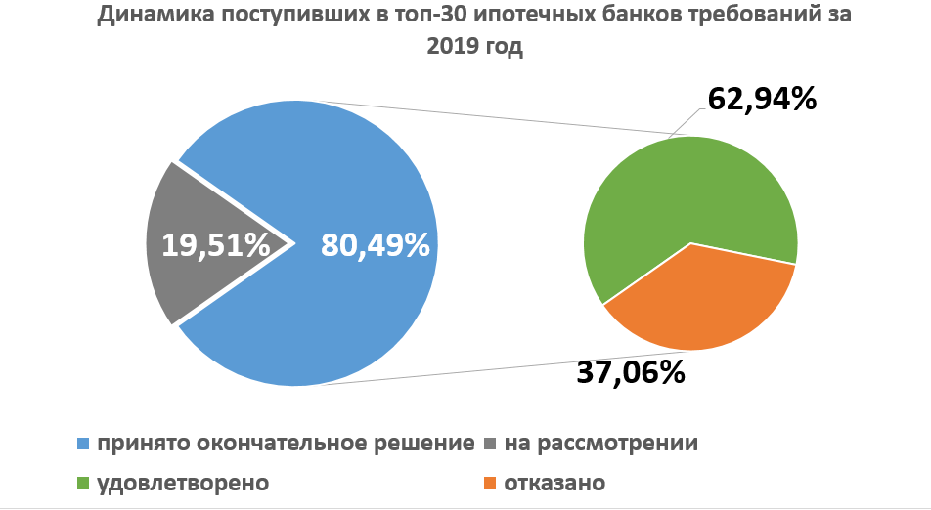
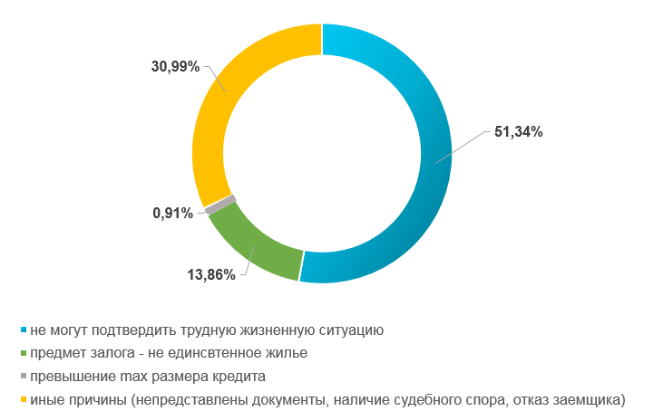
Ипотечные каникулы
Службой проведён опрос 30 кредиторов
Всего кредиторам поступило 15 523 требования
Результаты рассмотрения требований
Причины отказа в удовлетворении требований

Slide 9
Ипотечные каникулы
С июля по декабрь 2019 года в Банк России поступило 645 обращений
Банки не сообщают заемщикам причины отказа
Невозможность удостоверения обстоятельств о наступлении трудной жизненной ситуации иными документами
Отказ в предоставлении «Ипотечных каникул» заемщикам, имеющим просроченную задолженность
В адрес кредиторов направлено 4 рекомендации о корректировке подходов по применению норм при предоставлении «ипотечных каникул»
Планы на 2020 год
ежеквартальный опрос банков
адресная работа по конкретным кейсам
опубликование информационного письма или выработка предложений о внесении изменений в закон

Slide 10
Стандарт ипотечного кредитования
Стандарт ипотечного кредитования — унифицированные правила поведения, охватывающие все этапы жизненного цикла ипотечного кредита (займа): от продвижения ипотечного продукта до полного погашения задолженности (разработан АО «ДОМ.РФ» и 11.07.2019 одобрен Банком России)
К Стандарту присоединились 67 ипотечных кредиторов
(из них 26 кредитных организаций)
Банк России опубликовал Информационное письмо от 11.11.2019 № ИН-06-59/82 о Стандарте с рекомендациями кредиторам по присоединению к нему

Slide 11
Конечность ипотечного долга
Информационное письмо Банка России от 17.06.2019 г. № ИН-06-59/50 о правовых последствиях обращения взыскания на принадлежащий гражданину предмет ипотеки
Предпосылки
Выявлены практики взыскания кредиторами остатка задолженности по ипотечным кредитам, несмотря на полное прекращение обязательств заемщиков по таким договорам в силу указания закона
Результат
По результатам работы по выявленным случаям несоблюдения требований Федерального закона «Об ипотеке (залоге недвижимости)» по ряду кейсов КО прекратили процедуру взыскания долга потребителей

Slide 12
Изменения ипотечного законодательства
Законопроекты, поддержанные Банком России
Проект Федерального закона «О внесении изменений в Федеральный закон «Об ипотеке (залоге недвижимости) и Федеральный закон «О дополнительных мерах государственной поддержки семей, имеющих детей»
Направлен на упрощение процесса рефинансирования кредитов, в том числе при использовании средств материнского (семейного) капитала, снижение рисков новых кредиторов в части регистрации обременения предмета ипотеки и общих издержки граждан по обслуживанию кредитов (займов)
Проект Федерального закона «О внесении изменений в Федеральный закон «Об ипотеке (залоге недвижимости)»
Предусматривает право потребителя, чьи обязательства по договору кредита (займа) обеспечены ипотекой, в любое время после возникновения оснований для обращения взыскания на заложенное имущество обратиться к кредитору с заявлением о его самостоятельной реализации. Направлен на снижение общего размера долговой нагрузки граждан, а также создание необременительных для должников механизмов реализации заложенного имущества

Slide 13
Деятельность Банка России по развитию ипотечного кредитования и кредитования субъектов МСП
2
КРЕДИТОВАНИЕ СУБЪЕКТОВ МСП

Slide 14
Дорожная карта Банка России по развитию финансирования субъектов МСП
В 2018-2019 гг. были реализованы следующие меры
Стимулирующее регулирование банковского кредитования
расширен перечень информации, которая может использоваться для анализа заемщика – субъекта МСП;
включены в перечень обеспечения I категории качества гарантии и поручительства АО «Корпорация «МСП»;
для банков с базовой лицензией увеличены с 1,5% до 3% от величины собственных средств (капитала) величины ссуды для включения в ПОС;
установлен отдельный порядок формирования резервов по ПОС, предоставленных субъектам МСП, оценка риска по которым осуществляется на основании внутрибанковских оценок кредитоспособности заёмщика без использования его официальной отчётности;
снижено в два раза (со 100 до 50) минимальное количество отдельных заёмщиков – субъектов МСП, требования к которым могут быть включены банками с базовой лицензией в регуляторный розничный портфель, с применением к ним пониженного коэффициента 75%.
Развитие факторинга
Единые стандарты кредитования и секьюритизация
Развитие инструментов фондового рынка и инвестиционных платформ
Реализация концепции «цифровой клиент»
Оптимизация взаимодействия банков с БКИ, ФНС
Повышение финансовой грамотности субъектов МСП

Slide 15
Дорожная карта Банка России по развитию финансирования субъектов МСП
Стимулирующее регулирование банковского кредитования
В 2019 году были реализованы следующие меры
Развитие факторинга
Утверждены Правила предоставления субсидий из федерального бюджета российским организациям – субъектам МСП в целях компенсации части затрат по выпуску акций и облигаций и выплате купонного дохода по облигациям, размещенным на фондовой бирже. Механизм продлен на 2020 год;
5 размещений субъектов МСП воспользовались механизмом «якорных» инвестиций;
За 2019 год в Секторе Роста ПАО Московская Биржа состоялось 13 размещений облигаций 12 субъектов МСП на общую сумму 3,12 млрд рублей при плановом объёме в паспорте федерального проекта в 2019 году – 1 млрд рублей;
В 2019 году Минэкономразвития России дважды проводило приём заявок от эмитентов – субъектов МСП, в результате семь субъектов МСП получили субсидии из федерального бюджета на общую сумму 28,563 млн рублей.
Единые стандарты кредитования и секьюритизация
Развитие инструментов фондового рынка и инвестиционных платформ
Реализация концепции «цифровой клиент»
Оптимизация взаимодействия банков с БКИ, ФНС
Повышение финансовой грамотности субъектов МСП

Slide 16
Дорожная карта Банка России по развитию финансирования субъектов МСП
В 2019 году было реализовано
Стимулирующее регулирование банковского кредитования
Проведено более 250 региональных мероприятий по тематике использования инструментов финансового рынка для развития своего дела с общим охватом аудитории более 13 000 человек, в том числе шесть мероприятий в центрах федеральных округов
Проведены лекции на 20 мероприятиях акселератора «Сколково» и на 30 региональных чемпионатах World Skills of Russia
В 2019 году в 6 федеральных округах проведены региональные мероприятия по теме «Привлечение финансирования субъектами МСП посредством фондового рынка». В 2020 году работа будет продолжена
Совместно с Университетом Банка России подготовлен первый блок обучающей онлайн-программы «Финансовая грамотность для субъектов МСП» для сотрудников Банка России, обучена первая волна
Проведена серия вебинаров, в том числе по тематике реабилитации бизнеса
Развитие факторинга
Единые стандарты кредитования и секьюритизация
Развитие инструментов фондового рынка и инвестиционных платформ
Реализация концепции «цифровой клиент»
Оптимизация взаимодействия банков с БКИ, ФНС
Повышение финансовой грамотности субъектов МСП

Slide 17
Кредитный портфель*
Задолженность по кредитам, предоставленным банковским сектором и государственной корпорацией ВЭБ.РФ субъектам МСП, на 1 января 2020 года составила 4,74 трлн рублей, увеличившись по сравнению с данными на 01.01.2019 года на 12,4%. Годом ранее (01.01.2019 к 01.01.2018) прирост портфеля кредитов субъектам МСП был существенно ниже и составлял 1,1%
Статистика портфеля кредитов субъектам МСП
Портфель кредитов МСП банков, не относящихся к 30 крупнейшим
5 500
Портфель кредитов МСП 30 крупнейших банков
Доля портфеля МСП в общем корпоративном портфеле кредитов
5 000
Доля портфеля кредитов МСП 30 крупнейших банков в их общем корпоративном портфеле
4 737
Доля портфеля кредитов МСП банков, не относящихся к 30 крупнейшим, в их общем корпоративном портфеле
4 500
4 215
1 105
4 000
1 175
3 500
22,4
21,5
3 000
2 500
Портфель кредитов МСП, млрд руб.
14,3
2 000
13,1
Доля портфеля кредитов МСП,%
11,4
12,9
1 500
1 000
3 040
3 632
500
0
01.01.17
01.02.17
01.03.17
01.04.17
01.05.17
01.06.17
01.07.17
01.08.17
01.09.17
01.10.17
01.11.17
01.12.17
01.01.18
01.02.18
01.03.18
01.04.18
01.05.18
01.06.18
01.07.18
01.08.18
01.09.18
01.10.18
01.11.18
01.12.18
01.01.19
01.02.19
01.03.19
01.04.19
01.05.19
01.06.19
01.07.19
01.08.19
01.09.19
01.10.19
01.11.19
01.12.19
01.01.20
* - Здесь и далее источником данных является официальный сайт Банка России по состоянию на 19.02.2019, если иное не оговорено дополнительно. Некоторые показатели рассчитывались на данных до округления и, таким образом, могут не в полной мере совпадать с данными, рассчитанными на основе округленных цифр.

Slide 18
За 2019 год субъектам МСП было выдано новых кредитов на сумму 7,82 трлн рублей, что на 14,8% больше, чем за 2018 год. Темп прироста объема кредитования субъектов МСП за 2018 год по сравнению с 2017 годом был ниже и составлял 11,4%
Объёмы предоставленных кредитов
Статистика объема предоставленных кредитов субъектам МСП
Объемы кредитов, предоставленных МСП банками, не относящихся к 30 крупнейшим
7 824,6 млрд руб.
Объемы кредитов, предоставленных МСП 30 крупнейшими банками
75,0%
Доля кредитов, предоставленных субъектам МСП 30 крупнейшими банками в общем объеме кредитов субъектам МСП
6 816,1 млрд руб.
77,3%
Объем выданных кредитов субъектам МСП,
млрд руб.
Доля кредитов, предоставленных субъектам МСП 30 крупнейшими банками в общем объеме кредитов субъектам МСП, %
дек-15
янв-16
фев-16
мар-16
апр-16
май-16
июн-16
июл-16
авг-16
сен-16
окт-16
ноя-16
дек-16
янв-17
фев-17
мар-17
апр-17
май-17
июн-17
июл-17
авг-17
сен-17
окт-17
ноя-17
дек-17
янв-18
фев-18
мар-18
апр-18
май-18
июн-18
июл-18
авг-18
сен-18
окт-18
ноя-18
дек-18
янв-19
фев-19
мар-19
апр-19
май-19
июн-19
июл-19
авг-19
сен-19
окт-19
ноя-19
дек-19

Slide 19
Актуализация дорожной карты на период 2020–2021 гг.
В IV квартале 2019
В настоящее время
Направлены запросы и получены предложения членов Рабочей группы при Банке России по финансированию МСП и других экспертов
Подготовлен и находится на рассмотрении в структурных подразделениях Банка России проект Дорожной карты на период 2020-2021 гг.
Структура Дорожной карты по развитию финансирования субъектов МСП на период 2020-2021 гг.
Развитие банковского кредитования субъектов МСП
Программы льготного финансирования субъектов МСП
Статистическая информация Банка России
Приостановление операций по счетам субъектов МСП
Цифровой профиль, удаленная идентификация, БКИ, СБП
Инструменты фондового рынка
Развитие микрофинансирования субъектов МСП
Повышение финансовой грамотности и осведомленности субъектов МСП

Slide 20
Служба по защите прав потребителей и обеспечению доступности финансовых услуг
Контактный центр: 8 800 300-30-00, +7 499 300-30-00
Пункт приёма корреспонденции: Москва, Сандуновский пер., д.3, стр.1
Факс: +7 495 621-64-65, +7 495 621-62-88 (проверка прохождения факса + 7 495 771-48-30)
Почтовый адрес: 107016, Москва, ул. Неглинная, д.12
Сайт: www.cbr.ru
Электронная почта: fps@cbr.ru

